Slide 1
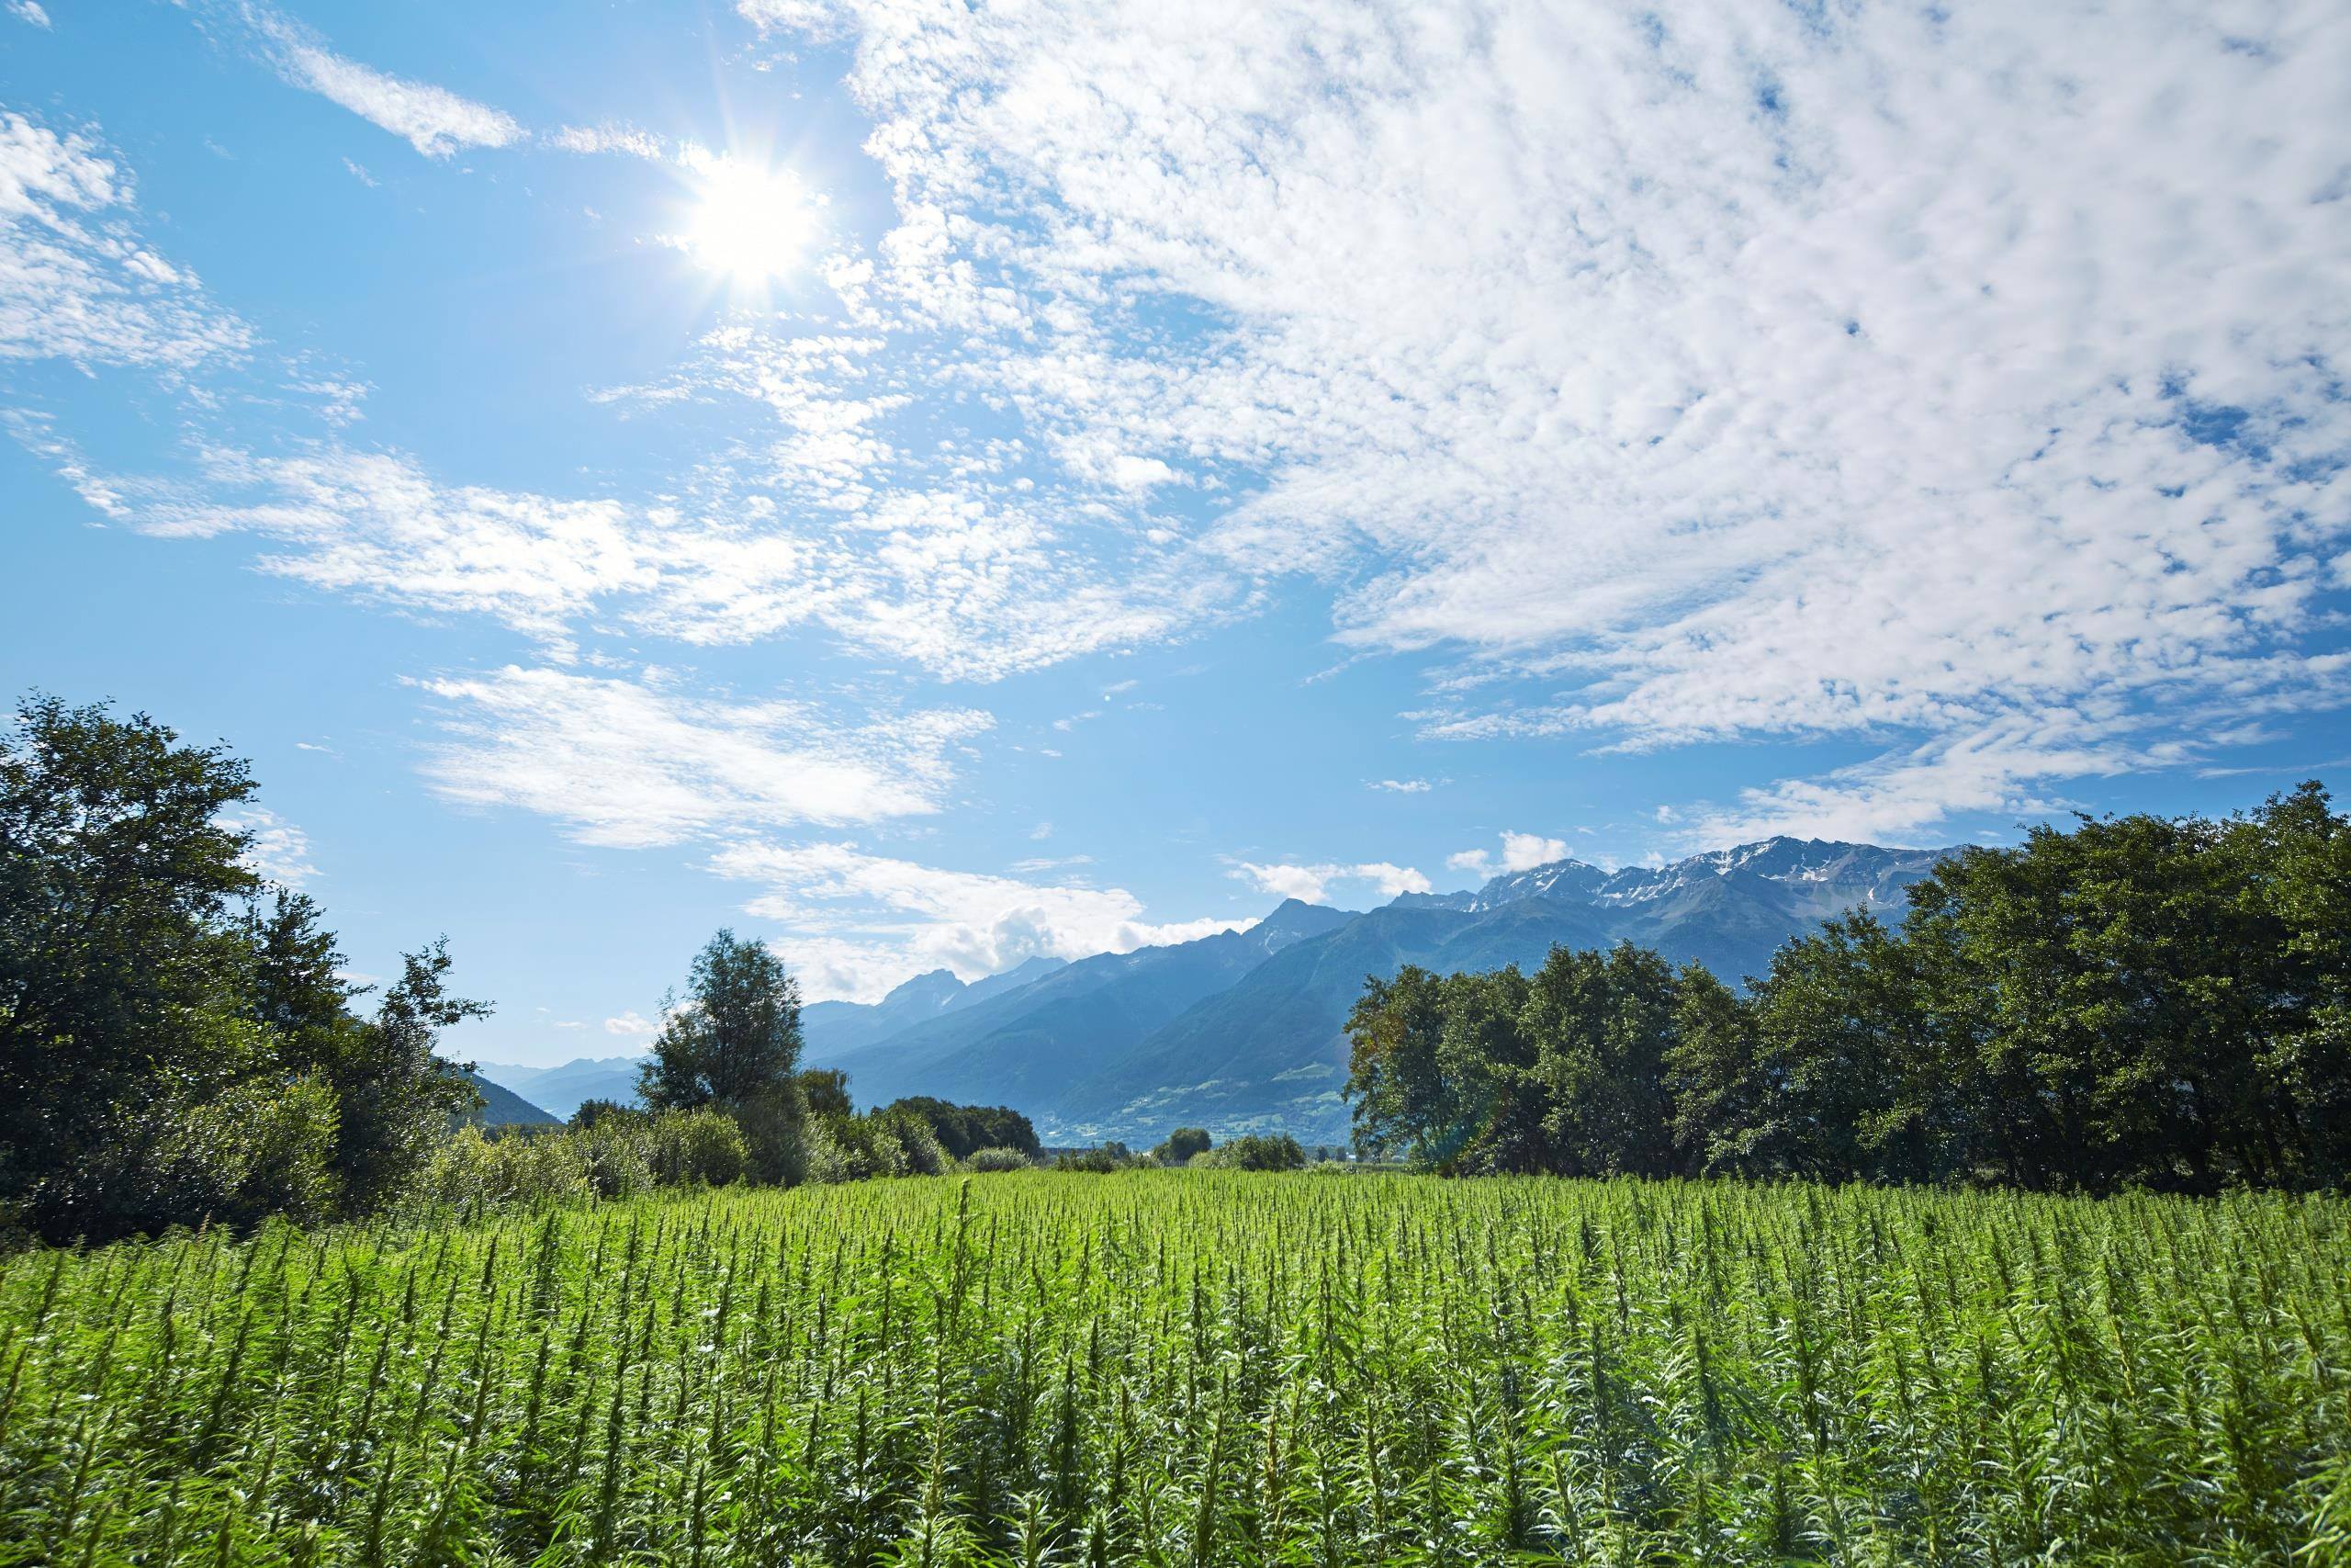

Baustoff der Zukunft
Naturziegel
aus Hanf und Kalk

Slide 2
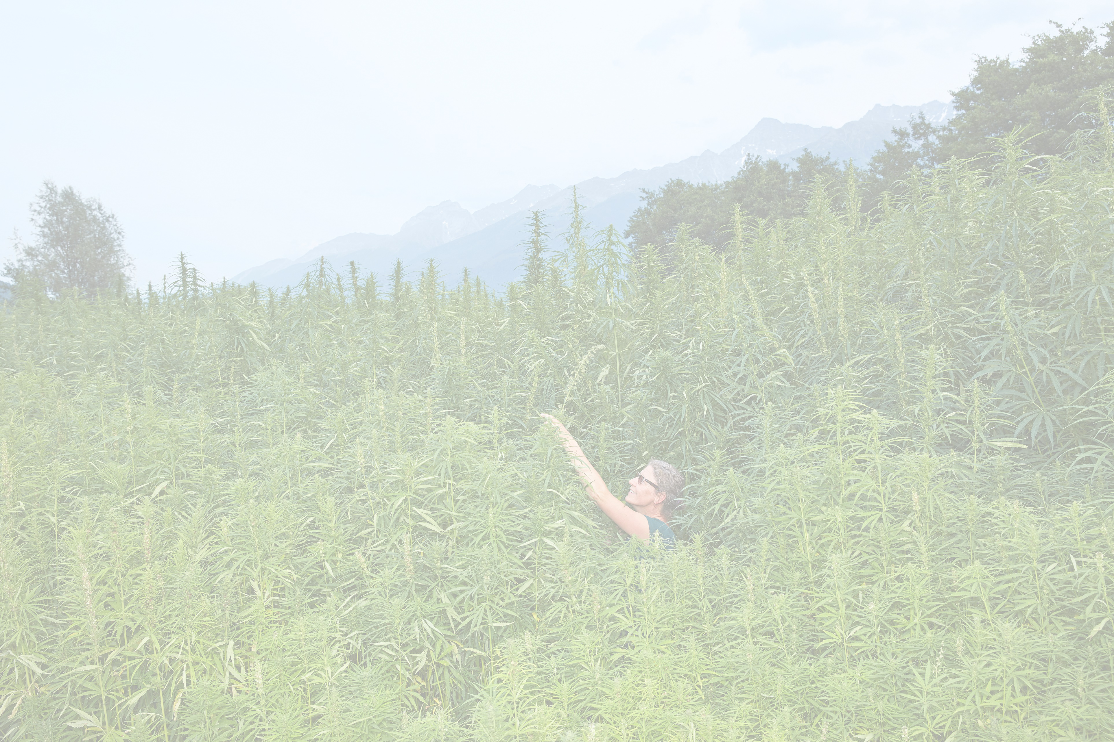
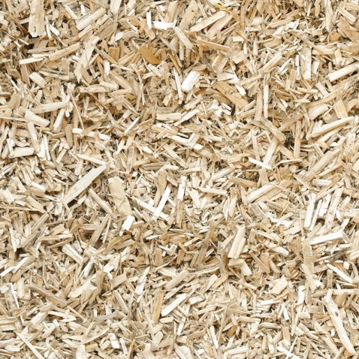
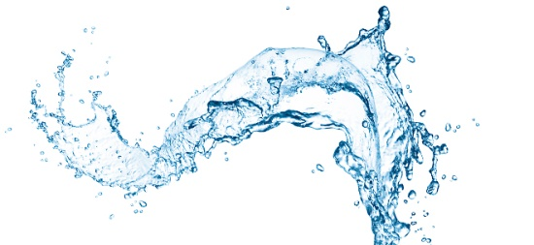
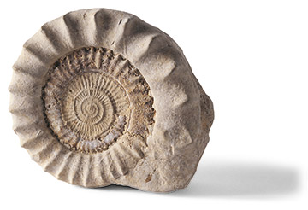
Hanf
+ Wasser
+ Naturkalk

Slide 3

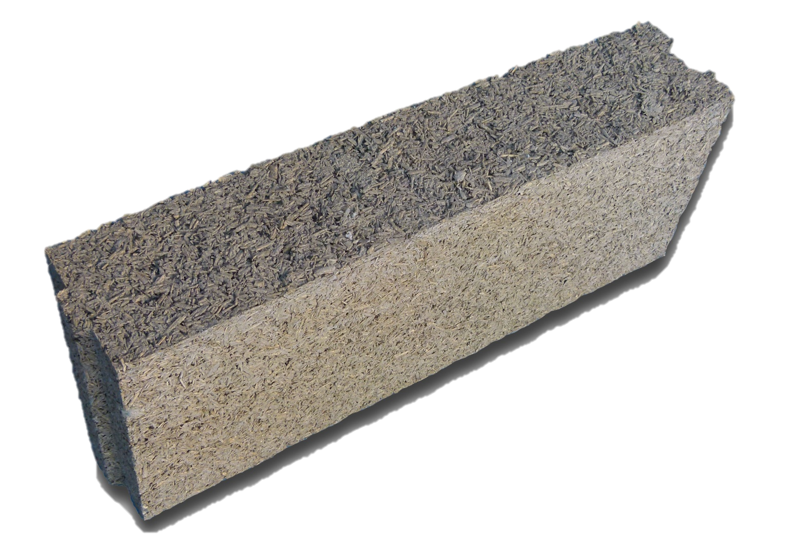
Naturziegel aus Hanf und Kalk

Slide 4
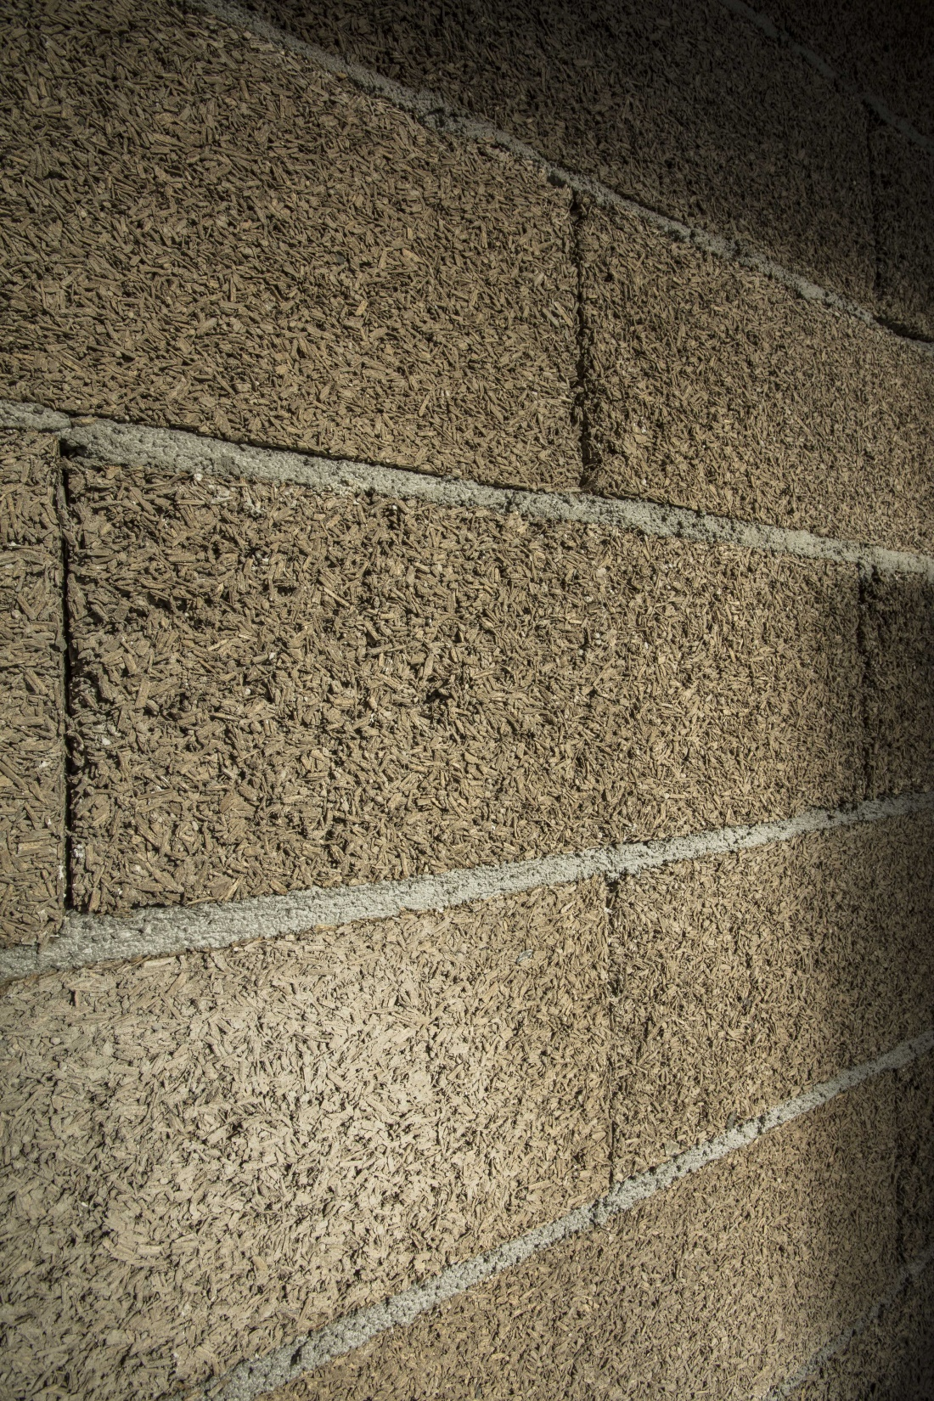

Slide 5
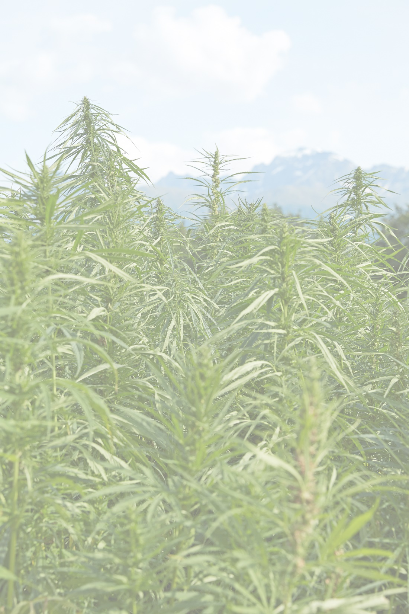
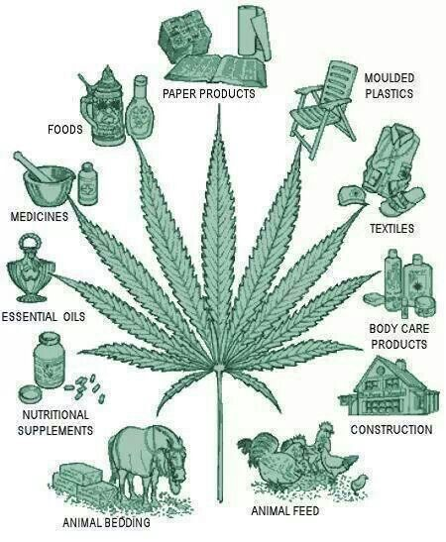
CO² negativ
100 % Natur ohne Kompromisse
Nutzhanf wächst ca. 50x schneller als Holz
Nutzhanf wächst auch in der Schweiz
Bodenregenerierend
Wächst ohne jegliche Pestizide
Deckt menschliche Grundbedürfnisse
  Aus den Samen entstehen Lebensmittel
  Aus der Faser Textilien
  Aus dem Holz Naturziegel
  Aus den Blüten Medizin

Slide 6
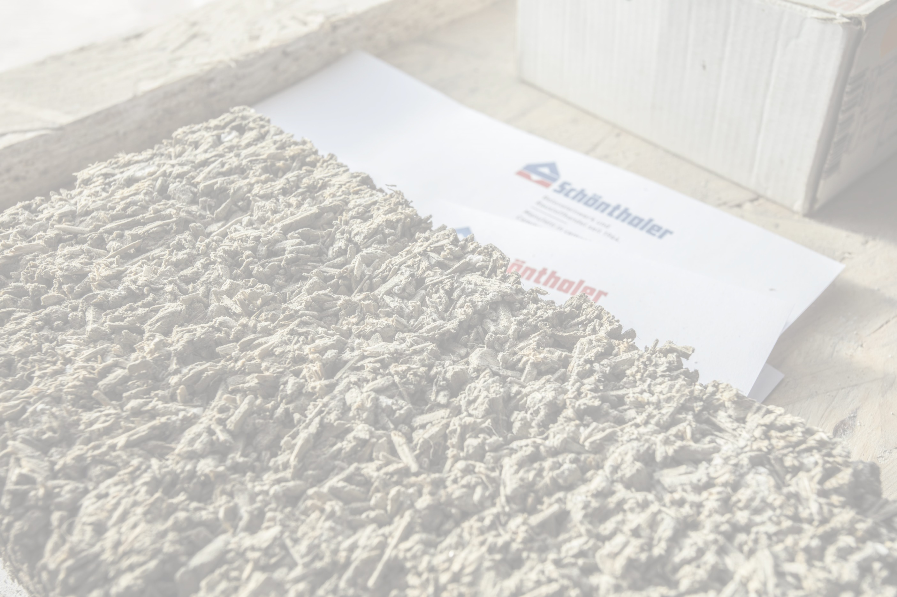
Multitalent
Wärmedämmung, Wärmespeicher, Wärmereflektion
Schalldämmung, Akustikregulation
Monolithische Bauweise
Langlebigkeit
nicht brennbar
Luftfeuchtigkeitsregulation
Luftionisation
Schimmel unterbindend
Nagetier-, Ungeziefer resistent
CO² negativ, 100% Natur ohne Kompromisse
100 % kompostier- oder recycle bar

Slide 7

Gesundheit
„Die Wirkung von reiner, ionisierter Raumluft ist eines der großen Fundamente unsrer Gesundheit. Jeder kennt die Wirkung von belebender Luft im Wald und am Meer. Alte Kulturen wussten noch gut Bescheid um die Wirkung der Atemluft, heutzutage wird dies oft massiv unterschätzt. In den eigenen 4 Wänden haben wir selbst die Möglichkeit der Gesundheit positive Inputs zu geben, dort verbringen wir einen großen Teil unseres Lebens, dort schlafen wir zur Regeneration. Das Haus sollte wie eine dritte Haut sein, uns schützen und einhüllen.“
Dr. med. Waltraud Lun

Slide 8
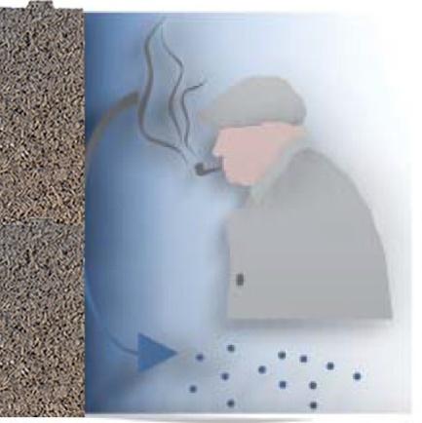
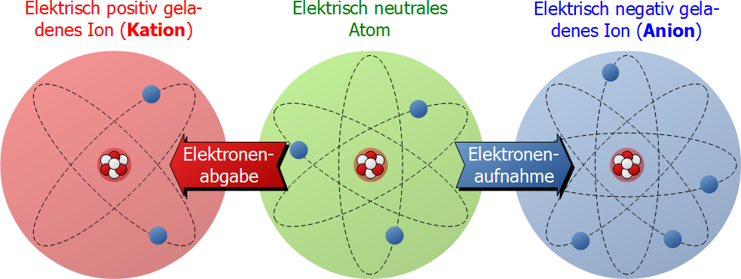
Ionisierung* – Gerüche-Giftstoffe
Gerüche – Giftstoffe
  Naturziegel sind in der Lage anhaltende Geruchsmoleküle abzubauen in dem sie diese aufnehmen und spalten. Es kommt zu einer Verkürzung der Geruchswahrnehmung. Abgelagerte Geruchsmoleküle werden nur langsam wieder an die Umgebungsluft abgegeben und somit kaum mehr wahrgenommen.
  *besonders wirksam, Zertifiziert und gepfrüft im Paket mit der ionisierenden Wandfarbe

Slide 9
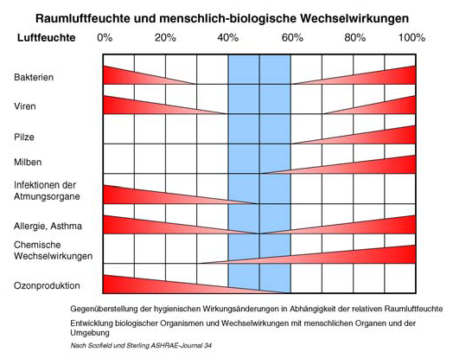
Luftfeuchtigkeit + Wechselwirkungen

Slide 10
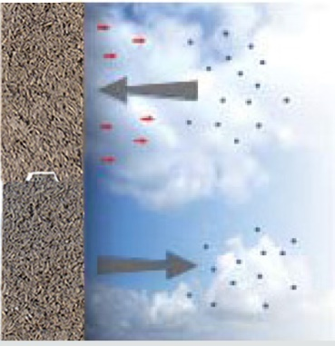
Kondensationsenergie
Wenn Hanf-Kalk Wasserdampf aus der Raumluft aufnimmt, wird Kondensationsenergie freigesetzt und es kommt zu einer Erwärmung. Bei der Wasserabgabe an die Luft wird die notwendige Verdunstungsenergie dem Wasser entzogen und es kommt zu einer Abkühlung. Durch Hanfziegel kommt es im Sommer zu einer natürlichen Kühlung und im Winter zu einer Erwärmung

Slide 11
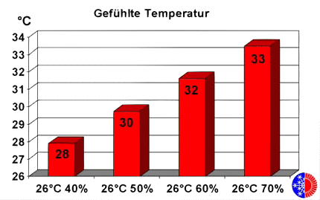
Weniger Heizkosten durch ideale Luftfeuchtigkeit

Slide 12
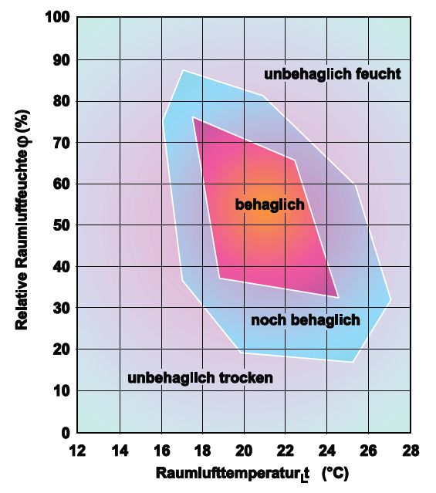
Behaglichkeit

Slide 13

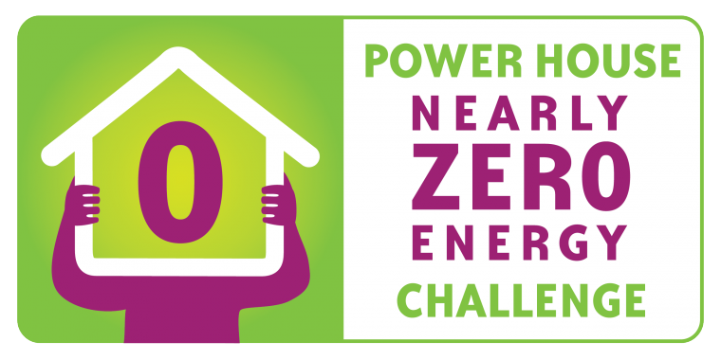
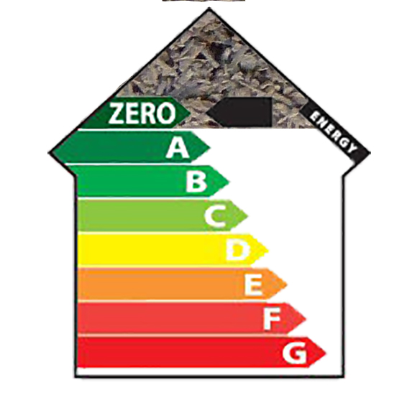
Nearly zero energy building 2020

Slide 14
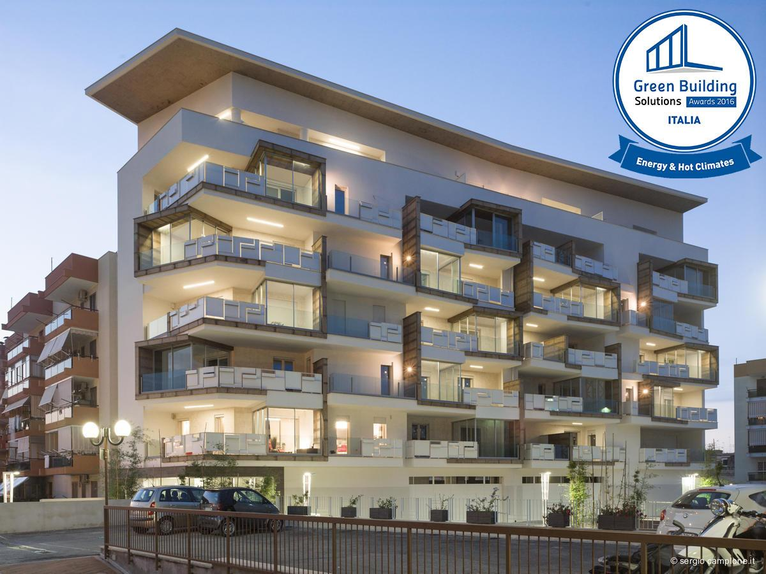
Green Building Solutions Award
Winner 2016: Hanfhaus

Slide 15
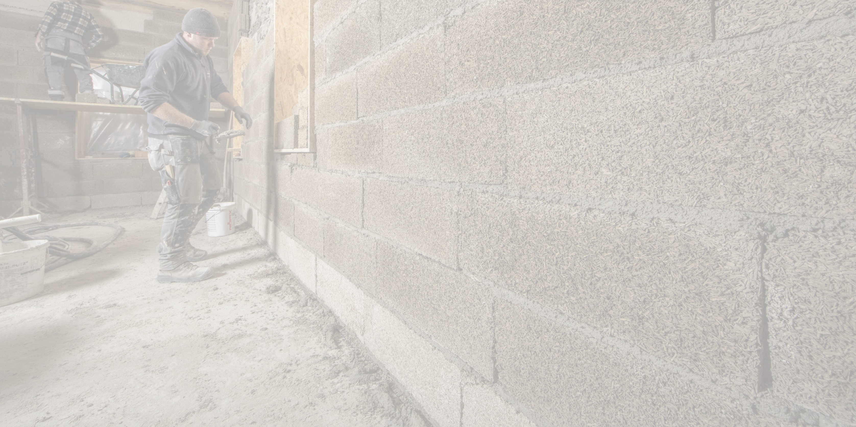
Langlebigkeit
Einfachheit
Monolithische Bauweise, keine zusätzliche Dämmung notwendig
Dämmt auch in feuchtem Zustand
Saugt die Luftfeuchtigkeit an, desinfiziert, gibt sie wieder an den Raum ab
Wenig Materialien, keine Additive
Bindemittel Naturkalk (siehe römisches Reich: Brücken, Paläste, usw.)
Viele Anwendungsmöglichkeiten:
    Neubau, Außenwände
    Sanierung – Innendämmung
    Sanierung – Außendämmung
    Trennwände
    Unterböden
    Schüttungen

Slide 16
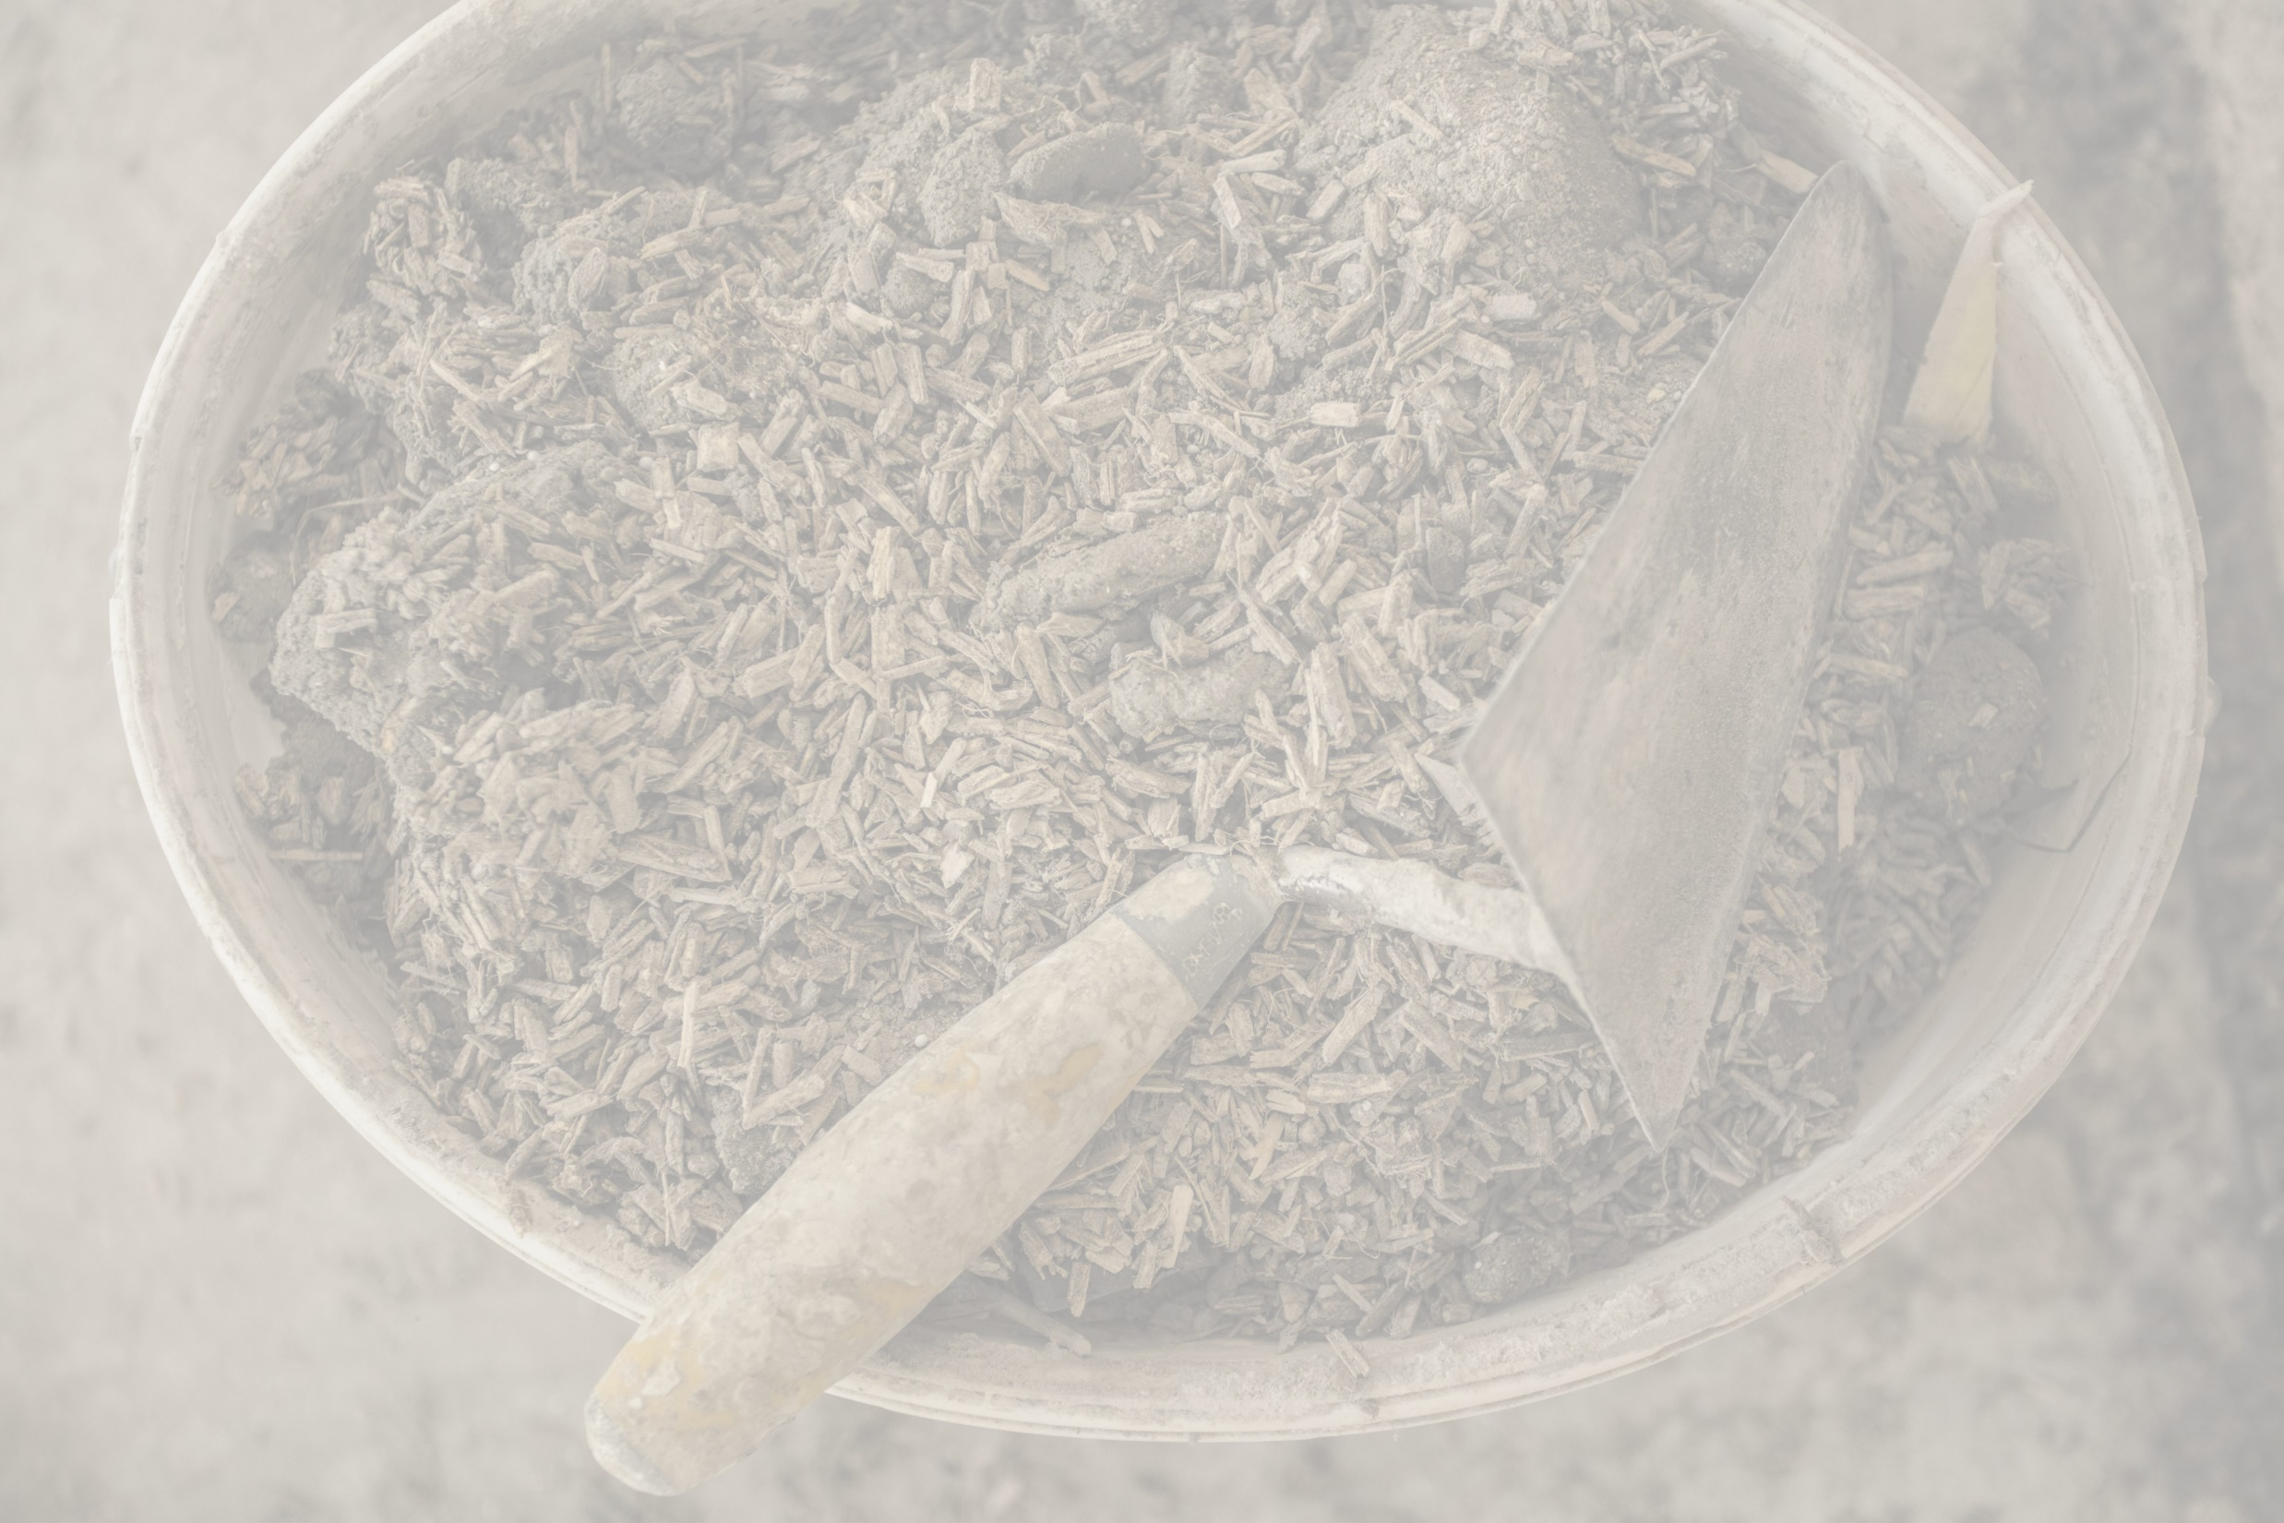
Alles-Könner
Dämmt hervorragend Wärme
Speichert Wärme/Kälte
Reflektiert Wärme
Kühlt im Sommer
Enorm hohe Phasenverschiebung (ca. 24,5 Std bei 38 cm)
Dämmt Schall
Reguliert die Raumakustik
Diffusionsoffen – Durchlässigkeit ohne schädigende Kondensbildung
Schimmel unterbindend
Wirkung ähnlich wie bei Lehm: Zieht Feuchtigkeit aus dem Raum an und gibt sie wieder gleichmäßig ab
Reinigt die Raumluft
Brennt nicht
Geringes Gewicht
Antibakteriell, antistatisch
Hochfrequente Strahlung reduzierend
Ist extrem lange Haltbar ➔ bauen für Generationen
Schonend in der Herstellung (CO² negativ)
Einfach in der Entsorgung
Schnell nachwachsender, lokaler Rohstoff

Slide 17

Anwendungen – Produkte
Naturziegel aus Hanf und Kalk
Hanf-Kalk Putzsystem (Grundputz, Feinabrieb)
Hanfbeton (Für Wände und Unterböden)
Hanf Trockenschüttung
  Für Neubauten
  Für Sanierungen
  Für Umbauten

Slide 18
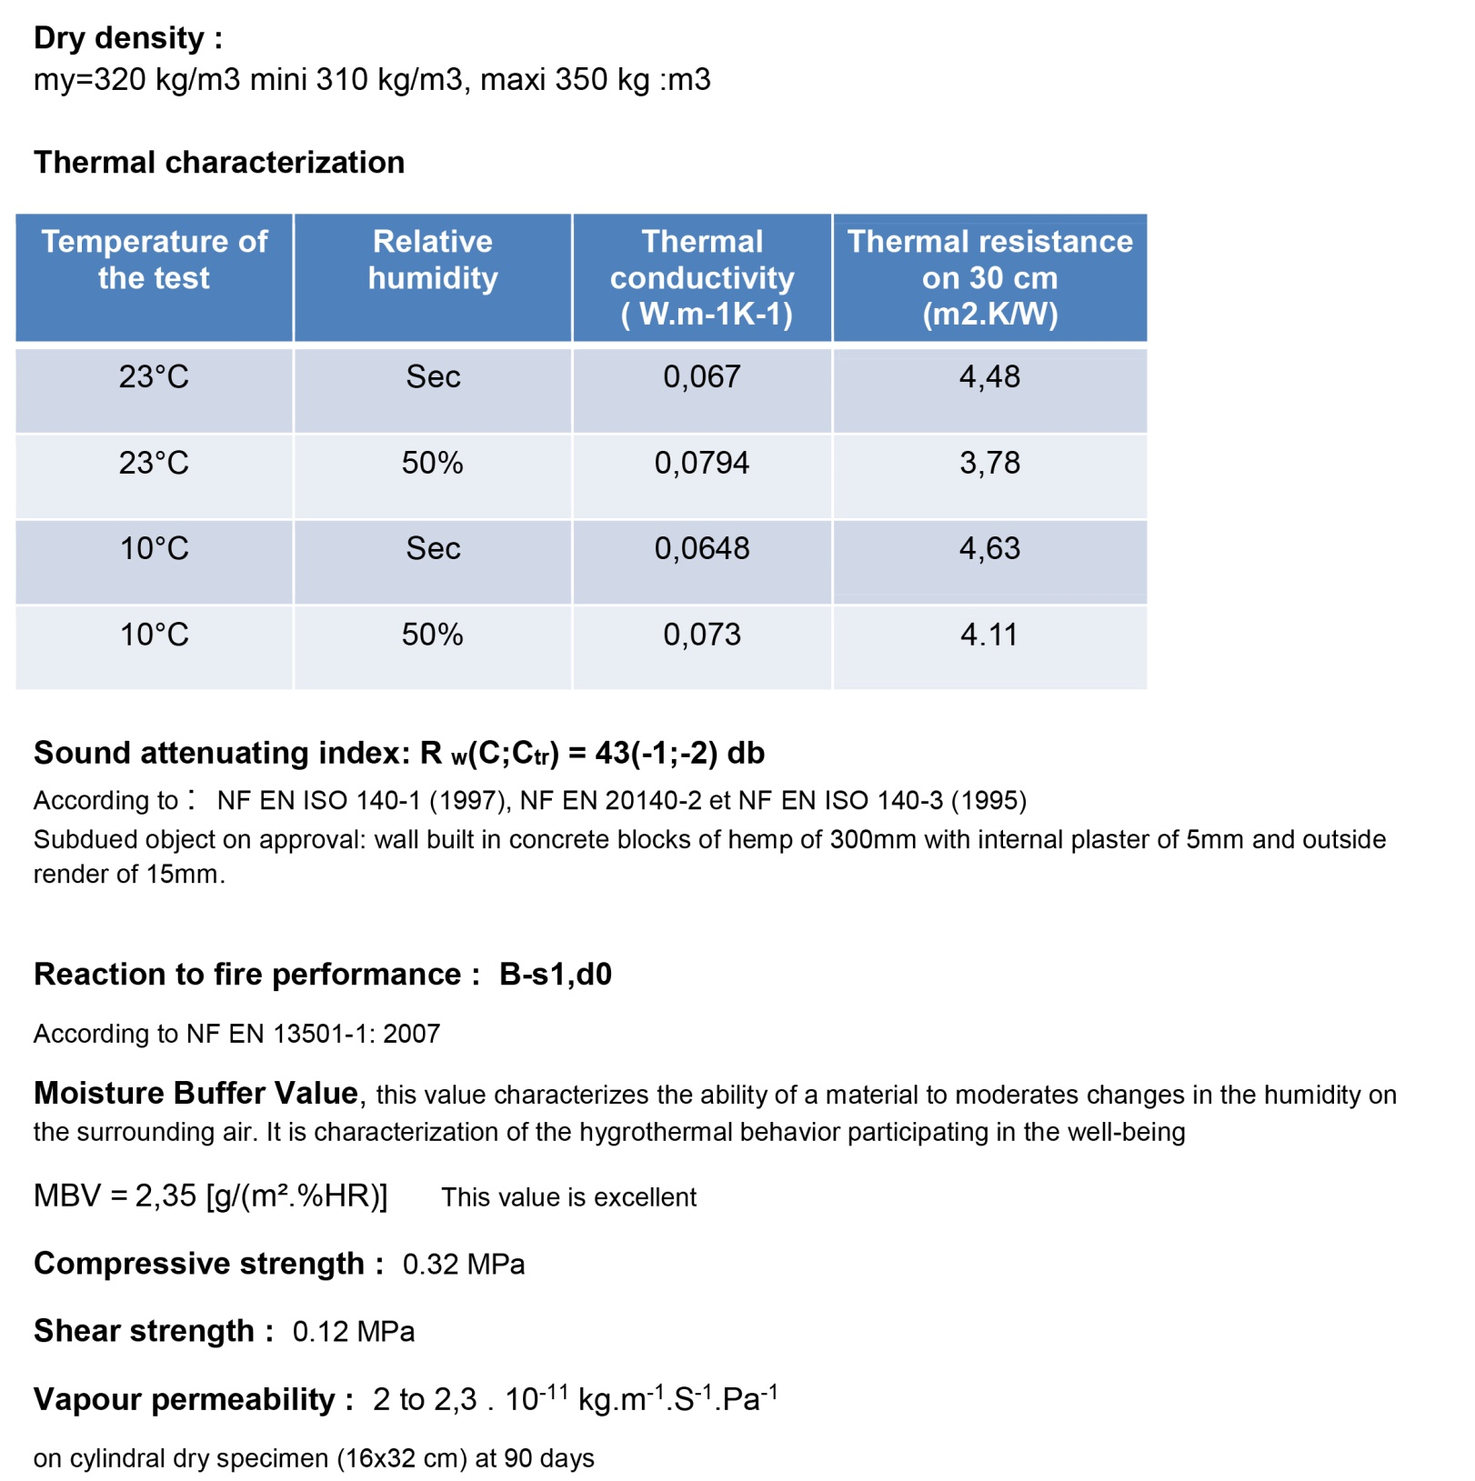

Slide 19
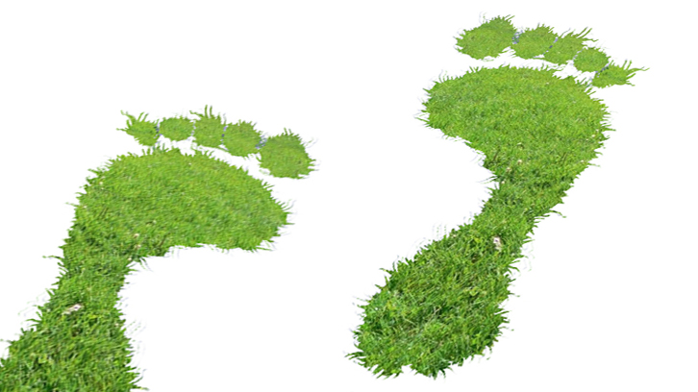
Die Zukunft wird grün sein, oder sie wir nicht mehr sein

Slide 20

Vielen Dank!

